Slide 1


ПРАКТИКА КООПЕРАЦИИ
НЕБОЛЬШИХ ПРОИЗВОДИТЕЛЕЙ ЯГОД
МИЛЕНА ГУБЕНКО
Председатель СППК «Тульская ягодная компания»

Slide 2
Когда ягодное хозяйство малое?
Недостаток ресурсов
Дополнительный (не основной) бизнес
Технология производства не предусматривает увеличение масштабов

Slide 3
Сложности в работе малых ягодных хозяйств:
Более высокая себестоимость выращивания
Высокие риски от колебания рыночных цен на ягоду
Требуется решение по использованию некондиционной ягоды
Возрастающая конкуренция в рознице
Слабое влияние на розничные цены в регионе
Нестабильный объем сбыта – сложности оптовых продаж
Сложности удержания оптовой цены
РОЗНИЦА
ОПТ

Slide 4
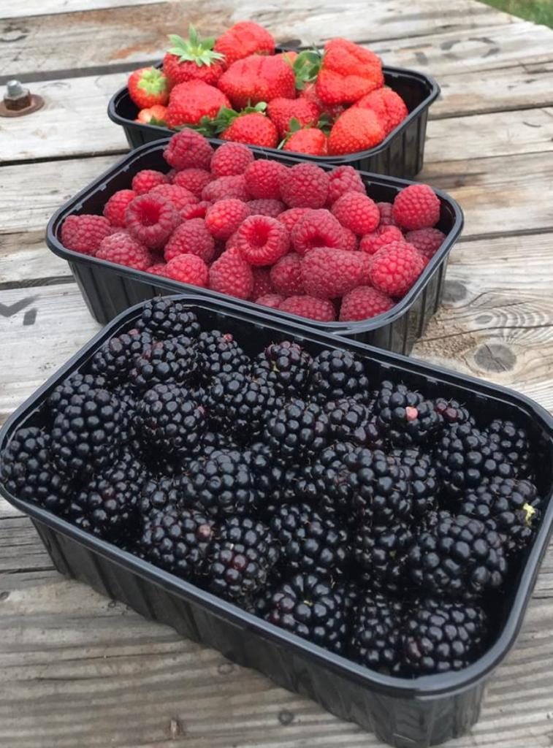

НАЧАЛО

Slide 5

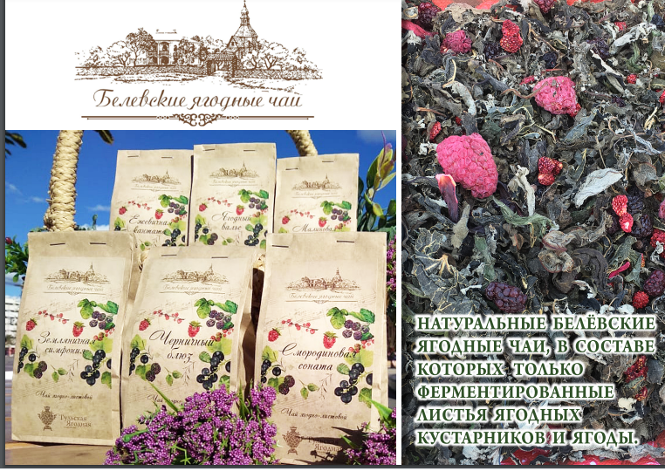
Поиски путей повышения рентабельности без увеличения площади посадки

Slide 6
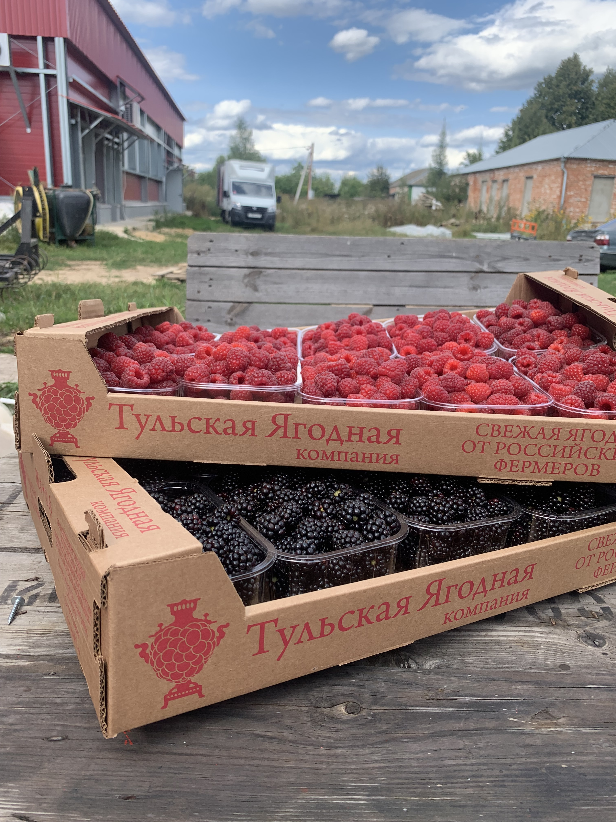
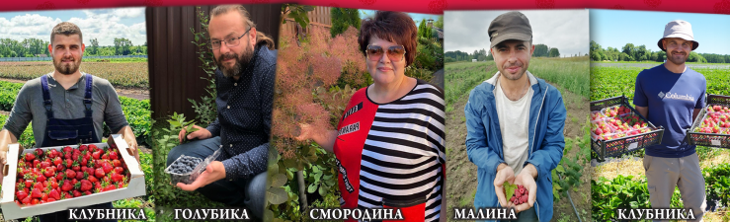
Почему мы объединились. Какие видим плюсы
Выгода от совместных закупок (удобрения, СЗР, тара, саженцы)
Расширение ассортимента и сезонности для розничных продаж
Удержание розничных и оптовых цен на ягоду в регионе
Возможность и целесообразность внедрения более глубокой переработки
Совместная отработка новых технологий и обмен опытом
Возможность дополнительного финансирования за счет господдержки (грант, субсидии)

Slide 7
Классическая модель потребительской кооперации
для совместной реализации и переработки
Расходы по текущей деятельности
взносы
Член
кооператива 1
Член
кооператива 2
Член
кооператива N
взносы
Неделимый фонд для формирования имущества
Взносы – пропорционально стоимости (количеству) продукции, предоставляемой на совместную реализацию и переработку

Slide 8
Сложности объединения при классической модели
потребительской кооперации:
ФИНАНСОВЫЕ:
- Определение доли заранее при инвестиционных затратах
- Зависимость от других членов при финансировании текущих затрат
- Финансовая оценка имущества при внесении в неделимый фонд
- Финансовой оценки стоимости сырья, передаваемого в кооператив, в зависимости от его качества и характеристик
- Существенное усложнение учета деятельности
ТЕХНОЛОГИЧЕСКИЕ:
- В единообразии сырья, его качества и характеристик;
- Выбор тары и упаковки, подходящей под технологические особенности всех членов и самого кооператива
- Логистика усложняется возможностями каждого члена кооператива
УПРАВЛЕНЧЕСКИЕ:
- Каждый член – 1 голос
ПРАВОВЫЕ:
Субсидиарная ответственность каждого члена

Slide 9
Наша модель потребительской кооперации
Расходы по текущей деятельности
взносы
Ассоциированные члены
кооператива
Член
кооператива 1
Член
кооператива 2
Взносы, связанные с получением господдержки
Взносы на формирование имущества
цеха по переработке
Неделимый фонд для формирования имущества
Взносы на текущую деятельность – вступительные, ежемесячные и дополнительные (по потребности)

Slide 10
Сложности при нашей реальной модели кооперации:
ФИНАНСОВЫЕ:
- Недостаток средств на инвестиционные затраты у членов кооператива, потребность привлечения ассоциированных членов
- Стоимости сырья, передаваемого в кооператив, определяется рыночной стоимостью
- Зависимость от других членов при финансировании текущих затрат
ТЕХНОЛОГИЧЕСКИЕ:
- Много начинающих фермеров среди членов, отложенный урожай, невозможность планирования
- Неоднородное качество ягод и сырья – регулируем ценообразованием
- Отсутствие единообразия тары и упаковки у всех членов кооператива –сложности хранения и логистики
- Сложная логистика из-за территориального расположения членов кооператива УПРАВЛЕНЧЕСКИЕ:
- Недоработка регламента прав и обязанностей – свобода при определении розничных цен

Slide 11
СППК «Тульская ягодная компания» сегодня
Включает в себя 11 фермеров-ягодников из регионов России
(8 из них создано с нуля при поддержке СППК):
Тульская область (Арсеньевский, Белевский, Богородицкий,
Воловский, Веневский, Узловской, Ясногорский)
Московская область Брянская область Смоленская область
Привлечено дополнительного финансирования
за счет господдержки:
13,5 млн. руб. – грант на развитие сельхозкооперации
1,3 млн. руб. – субсидирование закупок у членов кооператива
4 млн. руб. - взносы в неделимый фонд за счет
грантов Агростартап

Slide 12



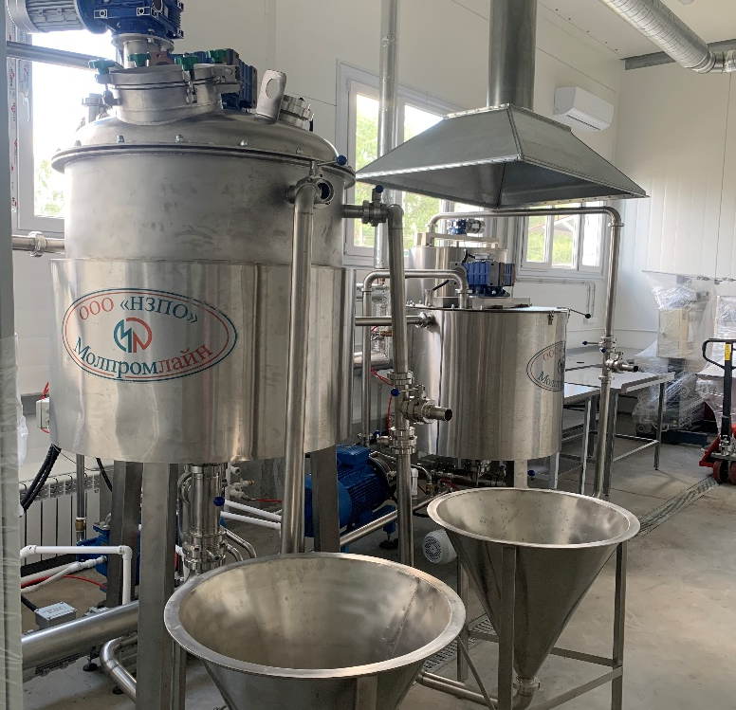
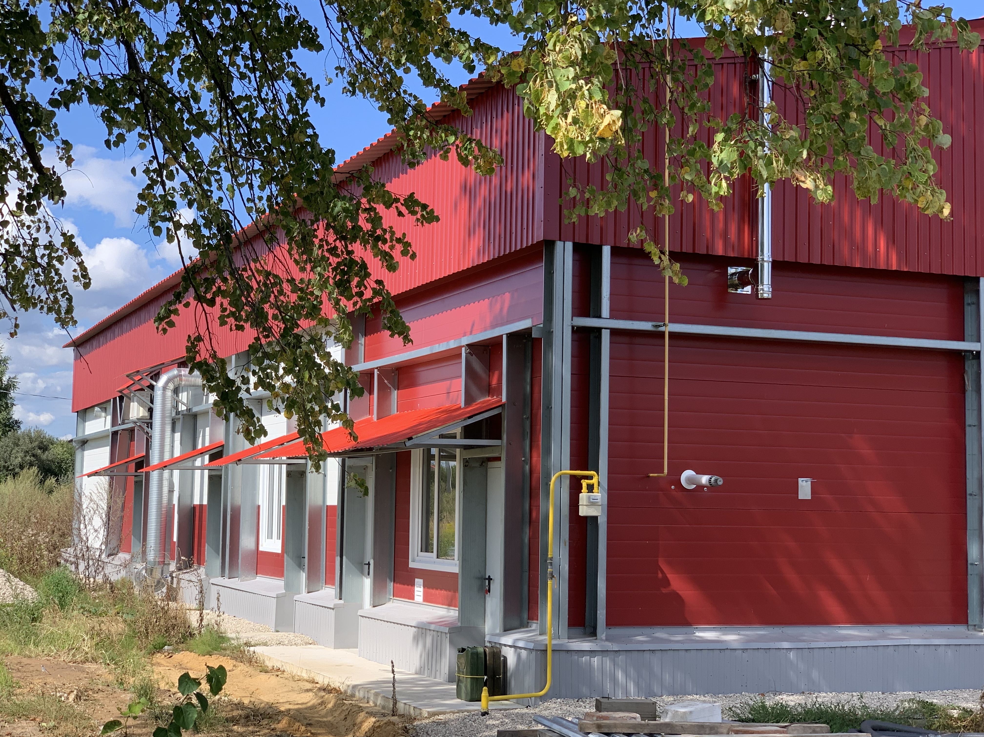
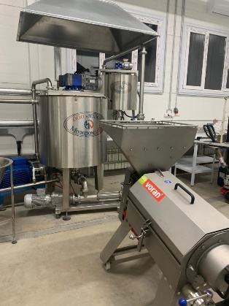
ЦЕХ ПО ПЕРЕРЕБОТКЕ ЯГОДЫ
Белевский район Тульской области д. Кожурово
Отдельно стоящее вновь построенное ( по ХАССП) здание цеха площадью 270 кв. м с 2внутренними холодильными камерами – в собственности кооператива
ПОЛНАЯ ГОТОВНОСТЬ К ПРОИЗВОДСТВУ 21 ТОННЫ ЯГОДНЫХ СОУСОВ в месяц (2 смены))

Slide 13

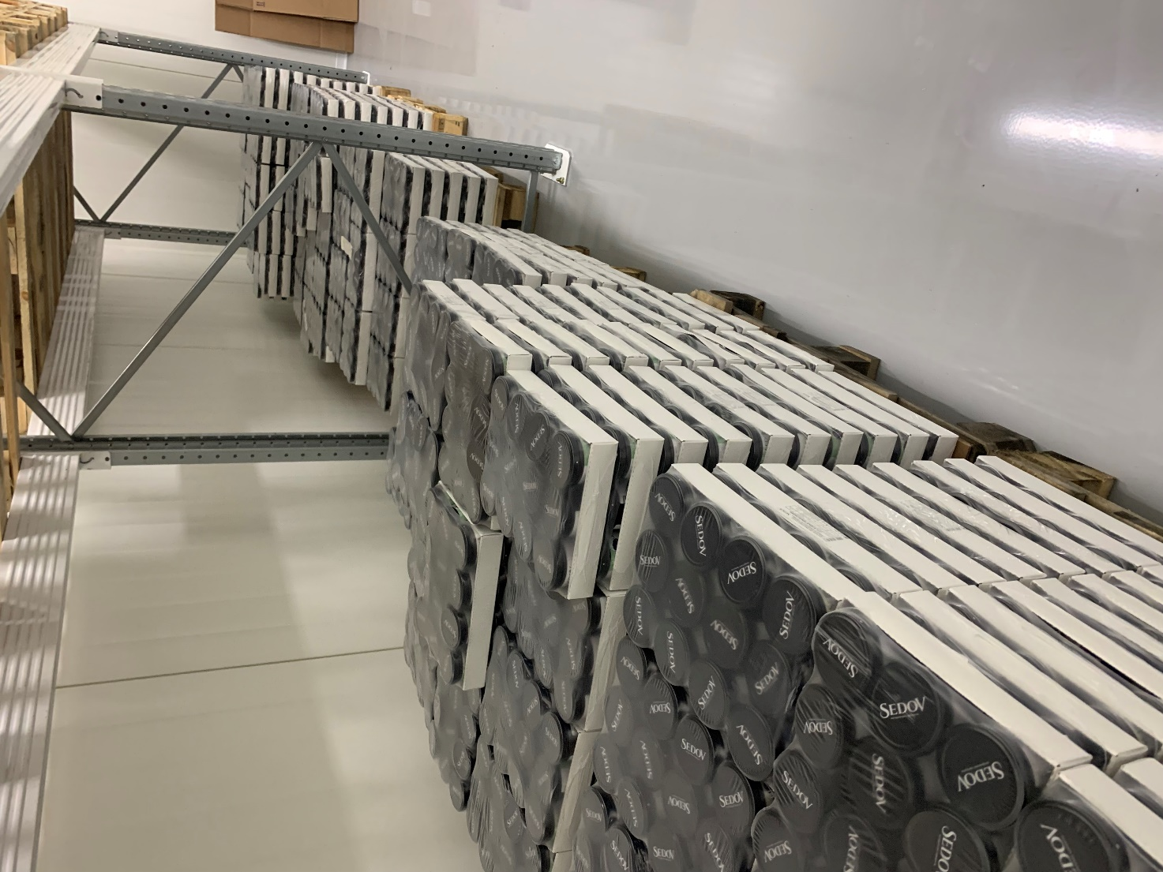
ПРОИЗВОДСТВО
В НАСТОЯЩИЙ МОМЕНТ
Цех и оборудование введены в эксплуатацию
Хранение замороженных, фруктов, ягод и овощей
Мойка и переборка
Отделение костянки
Варка пюре, соусов, джемов, начинок, варенья
Дозация продукции в стеклянную и пластиковую тару
Мойка тары
Стерилизация тары и крышек
Вакуумная укупорка банок 0,1 л
Этикеровка банок 0,1 л
Термоупаковка банок в коробки и на подложки

Slide 14
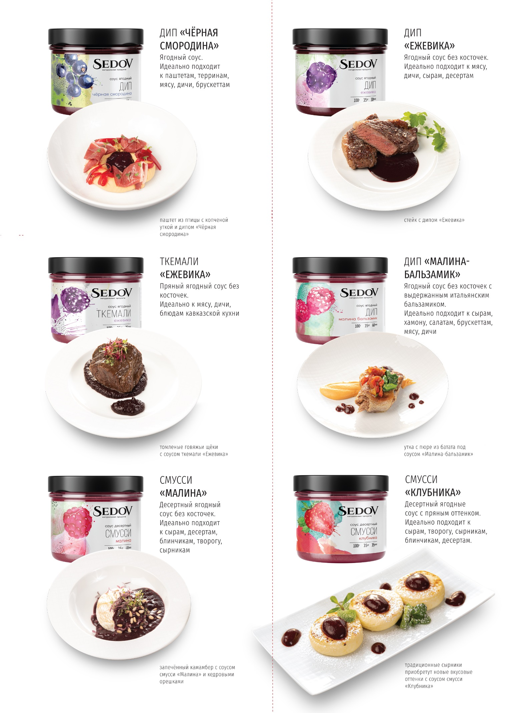
Продукция цеха по переработке ягод

Slide 15
ВАРИАНТЫ СОТРУДНИЧЕСТВА:
Вступление в члены кооператива:
- Совместная оптовая реализация
- Реализация в СППК ягод на переработку
Услуги СППК по переработке давальческой ягоды
Вступление в СППК в качестве ассоциированного члена (инвестиции)

Slide 16

ПО ВОПРОСАМ СОТРУДНИЧЕСТВА:
E-mail: info@yagoda71.ru
/yagoda_71
+ 7 961 148 02 44
#тульскаяягоднаякомпания
+ 7 961 148 02 45
www.yagoda71.ru

